Slide 1
Formação do professor de Filosofia

Slide 2
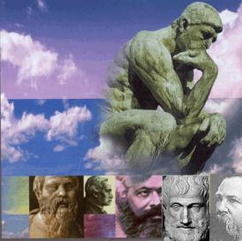
A atitude para com a verdade:

Slide 3


A necessidade de filosofar:

Slide 4
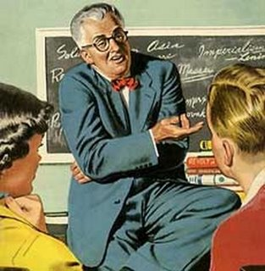
O professor e a linguagem:

Slide 5
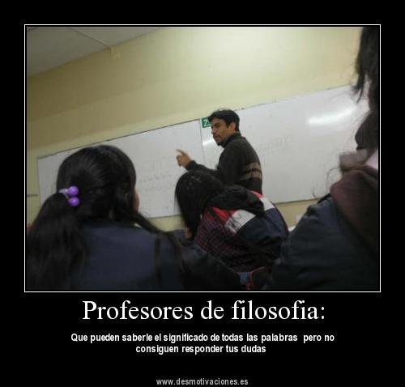
Cultura filosófica:

Slide 6
Quatro condições para a formação docente.
Deverá seguir cursos bastante variados.
Deverá receber sólida formação geral.
Deverá seguir cursos metodológicas.
Conhecer duas línguas modernas, um clássico para ter amplia bibliografia.

